Slide 1
Заключение контрактов с единственным поставщиком (подрядчиком, исполнителем) и внесение изменений в заключенные контракты, которые находятся на стадии исполнения
Докладчик:
Кармазиненко Наталья Сергеевна
Начальник управления муниципальных закупок администрации муниципального образования городской округ
город-курорт Сочи Краснодарского края

Slide 2
Приоритетными остаются конкурентные способы закупок:
открытый конкурс в электронной форме;
открытый аукцион в электронной форме;
запрос котировок в электронной форме.
В случае признания конкурентной закупки несостоявшейся заказчик вправе осуществить новую закупку в соответствии с 44-ФЗ либо осуществить закупку у единственного поставщика (подрядчика, исполнителя)

Slide 3
Действия заказчика при признании открытого конкурентного способа несостоявшимся
Часть 1 статьи 52 Закона № 44-ФЗ
подана только одна заявка на участие;
только одна заявка соответствует установленным требованиям;
не подано ни одной заявки;
комиссия по осуществлению закупок отклонила все заявки;
все участники закупки признаны уклонившимися от заключения контракта;
заказчик в соответствии с частями 9 и 10 статьи 31 Закона № 44-ФЗ (отстранение участника закупки) отказался от заключения контракта с участником закупки

Slide 4
Действия заказчика при признании открытого конкурентного способа несостоявшимся
Не подано ни одной заявки (п.3 ч.1 ст.52 Закона № 44-ФЗ) | Осуществление новой закупки или заключение контракта с единственным поставщиком (подрядчиком, исполнителем) в соответствии с п.25 ч.1 ст.93 Закона № 44-ФЗ* (ч.8 ст.52 Закона № 44-ФЗ)
Все участники закупки признаны уклонившимися от заключения контракта (п.5 ч.1 ст.52 Закона № 44-ФЗ) | Осуществление новой закупки или заключение контракта с единственным поставщиком (подрядчиком, исполнителем) в соответствии с п.25 ч.1 ст.93 Закона № 44-ФЗ* (ч.8 ст.52 Закона № 44-ФЗ)
4

Slide 5
Заключение контракта с единственным поставщиком (подрядчиком, исполнителем) в соответствии с п. 25 ч. 1 ст. 93 Закона № 44-ФЗ
5
На условиях, предусмотренных извещением
По цене, не превышающей Н(М)ЦК
В порядке, установленном Законом № 44-ФЗ
Для аукционов и конкурсов - По согласованию с контрольным органом
в сфере закупок при превышении предельного размера Н(М)ЦК:
не подано ни одной заявки;
комиссия по осуществлению закупок отклонила все заявки;
все участники закупки признаны уклонившимися
от заключения контракта;
заказчик в соответствии с частями 9 и 10 статьи 31
Закона № 44-ФЗ (отстранение участника закупки) отказался
от заключения контракта с участником закупки
подана только одна заявка на участие;
только одна заявка соответствует установленным требованиям
1
тыс.
рублей
250 млн. руб.
(гос. мун.)
500 млн. руб.
(фед.)

Slide 6
Согласование контракта с контрольным органом в сфере закупок
Заключение контракта с единственным поставщиком (подрядчиком, исполнителем) в случае признания определения поставщика (подрядчика, исполнителя) несостоявшимся по согласованию с контрольным органом в сфере закупок, если начальная (максимальная) цена контракта превышает предельный размер (предельные размеры) начальной (максимальной) цены контракта, который устанавливается Правительством Российской Федерации.
Заказчики, осуществляющие закупки
для муниципальных нужд
Департамент экономики и стратегического развития администрации
г. Сочи

Slide 7
Согласование контракта с контрольным органом в сфере закупок
Срок направления | Срок рассмотрения контрольным органом
Не позднее пяти рабочих дней с даты размещения/подписания в ЕИС протокола, содержащего информацию о признании процедуры несостоявшейся | Не позднее 10 рабочих дней со дня, следующем за днем поступления обращения

Slide 8
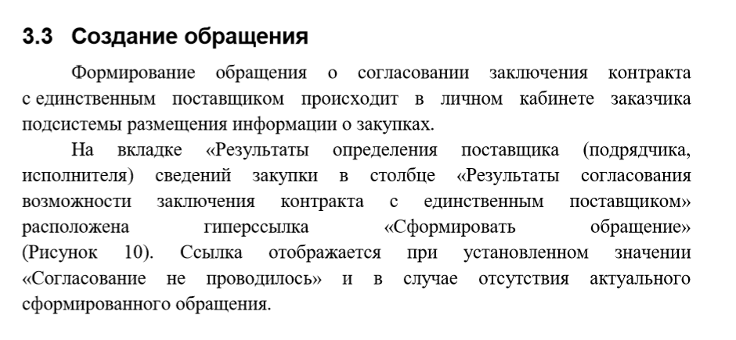
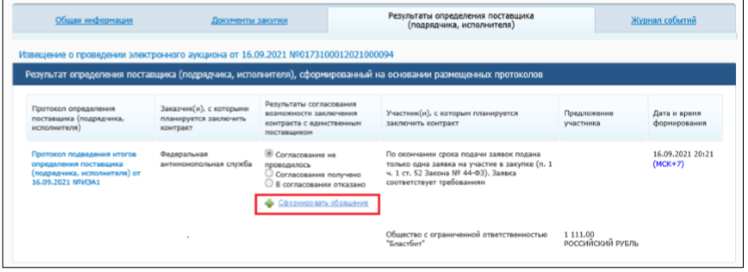
Согласование контракта с контрольным органом в сфере закупок

Slide 9
Изменение существенных условий в соответствии с частью 65.1 статьи 112 Закона № 44-ФЗ
По соглашению сторон допускается изменение существенных условий контракта, заключенного до 1 января 2023 года, если при исполнении такого контракта возникли независящие от сторон контракта обстоятельства, влекущие невозможность его исполнения

Slide 10
Изменение существенных условий в соответствии с частью 65.1 статьи 112 Закона № 44-ФЗ
Изменение осуществляется с соблюдением положений частей 1.3 - 1.6 статьи 95 Закона № 44-ФЗ:
«Обновленное» обеспечение исполнения контракта (при необходимости) при возникновении новых обязательств поставщика
В случае уменьшения цены контракта – уменьшение и возврат части денежных средств, внесенных в качестве обеспечения контракта
В случае изменения срока исполнения контракта - новый срок возврата заказчиком поставщику денежных средств (обеспечение контракта)
Изменения в пределах лимитов бюджетных обязательств

Slide 11
Изменение существенных условий в соответствии с частью 65.1 статьи 112 Закона № 44-ФЗ
Решение
Правительства РФ
Закупки для федеральных нужд
Решение высшего исполнительного органа государственной власти субъекта РФ
Закупки для нужд
субъекта РФ (Краснодарского края)
Решение местной администрации
Закупки для муниципальных нужд

Slide 12
Изменение существенных условий в соответствии с частью 65.1 статьи 112 Закона № 44-ФЗ
В настоящее время управлении муниципальных закупок подготовлен проект постановления администрации города Сочи, утверждающий методические рекомендации по внесению изменения в существенные условия контракта

Slide 13
Заключение дополнительного соглашения
Решение органа
местного
самоуправления
о внесении изменений
1
Постановление администрации об утверждении методических рекомендаций
+
2
3
Подготовка и внесение на согласование распоряжения главы
Согласование с ГРБС
Обращение от поставщика (исполнителя, подрядчика), обосновывающее невозможность исполнения контракта

Slide 14
Закупки в соответствии с Постановлением губернатора Краснодарского края от 21.03.2022 № 98
Утверждены следующие дополнительные случаи закупок у единственного поставщика до 31.12.2022
осуществление закупки вследствие расторжения контракта по основаниям,
предусмотренным частью 8 статьи 95 Закона № 44-ФЗ. Если до расторжения контракта
поставщик частично исполнил обязательства, предусмотренные контрактом,
при заключении нового контракта количество поставляемого товара, объем
выполняемой работы или оказываемой услуги должны быть уменьшены с учетом количества
поставленного товара, объема выполненной работы или оказанной услуги по расторгнутому контракту;
часть 8 статьи 95 Закона № 44-ФЗ
Расторжение
по соглашению
сторон
Расторжение
по решению
суда
Односторонний отказ
от исполнения
контракта

Slide 15
Закупки в соответствии с Постановлением губернатора Краснодарского края от 21.03.2022 № 98
2) осуществление закупки товаров, работ, услуг (за исключением закупок, предметом которых является выполнение работ по строительству, реконструкции, капитальному ремонту, сносу объекта капитального
строительства, проведению работ по сохранению объектов культурного наследия (памятников истории и культуры) народов Российской Федерации) вследствие признания открытого конкурентного способа определения поставщика (подрядчика, исполнителя) несостоявшимся по основаниям, предусмотренным пунктами 3, 5 части 1 статьи 52 Федерального закона, и проведение повторного открытого конкурентного способа определения поставщика (подрядчика, исполнителя) и осуществление закупки в соответствии
с пунктом 25 части 1 статьи 93 Федерального закона нецелесообразно;
Основание
нет заявок
все уклонились от заключения контракта

Slide 16
Закупки в соответствии с Постановлением губернатора Краснодарского края от 21.03.2022 № 98
Условия
Повторная конкурентная процедура нецелесообразна
Закупка у ед. поставщика по п. 25 ч.1 ст. 93 нецелесообразна
Не
строительство
и тд.
сроки проведения процедуры
изменяющаяся цена
уникальный товар с отсутствующим конкурирующим рынком

Slide 17
Закупки в соответствии с Постановлением губернатора Краснодарского края от 21.03.2022 № 98
3) осуществление закупки товаров для нормального жизнеобеспечения граждан.
При этом заказчик вправе осуществить закупку таких товаров в количестве, объеме, которые необходимы для такого жизнеобеспечения граждан;
контракт на поставку товаров, необходимых для нормального жизнеобеспечения граждан, - контракт, предусматривающий поставку продовольствия, средств, необходимых для оказания скорой, в том числе скорой специализированной, медицинской помощи в экстренной или неотложной форме, лекарственных средств, топлива, отсутствие которых приведет к нарушению нормального жизнеобеспечения граждан;

Slide 18
Закупки в соответствии с Постановлением губернатора Краснодарского края от 21.03.2022 № 98
4) осуществление закупки медицинских изделий одноразового применения, необходимых для обеспечения непрерывного лечебного процесса граждан

Slide 19
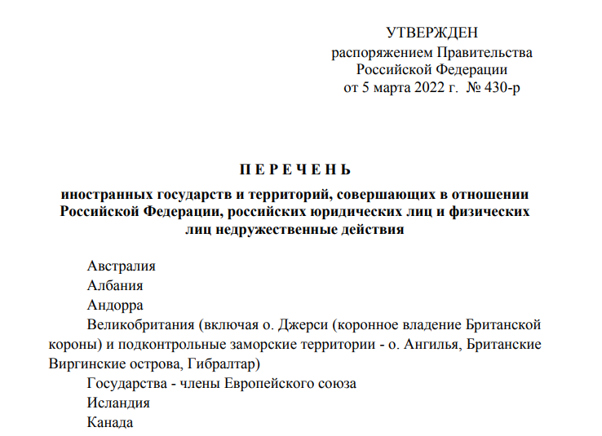
Закупки в соответствии с Постановлением губернатора Краснодарского края от 21.03.2022 № 98
5) осуществление закупки запасных частей и (или) расходных материалов к машинам и оборудованию, поставка которых на территорию РФ не ведется в связи с введением политических или экономических санкций иностранными государствами, совершающими недружественные действия в отношении РФ;

Slide 20
Закупки в соответствии с Постановлением губернатора Краснодарского края от 21.03.2022 № 98
6) осуществление закупки товаров, работ, услуг в иных случаях, определенных решением главы администрации (губернатора) Краснодарского края

Slide 21
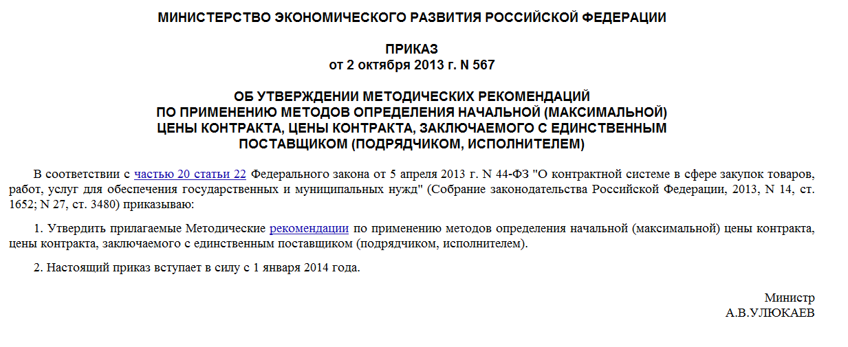
Закупки в соответствии с Постановлением губернатора Краснодарского края от 21.03.2022 № 98
Шаг 1. Обоснование цены контракта

Slide 22
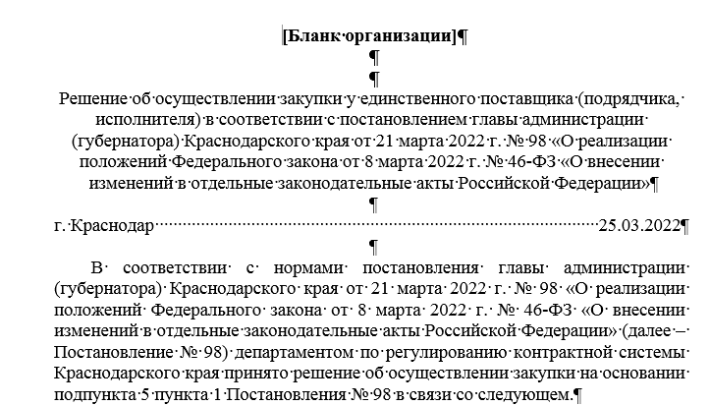
Закупки в соответствии с Постановлением губернатора Краснодарского края от 21.03.2022 № 98
Шаг 2. Решение и согласование такого решения
Согласование
ГРБС
Письменное уведомление заказчика о согласовании или об отказе в согласовании с указанием причин такого отказа

Slide 23
Закупки в соответствии с Постановлением губернатора Краснодарского края от 21.03.2022 № 98
Шаг 3. Планирование
Шаг 4. Формирование сведений о контракте

Slide 24
Шаг 4. Формирование сведений о контракте
Решение заказчика, согласованное с ГРБС

Slide 25
Закупки в соответствии с Постановлением губернатора Краснодарского края от 21.03.2022 № 98
Шаг 5. Направление на размещение в ЕИС

Slide 26
Изменение существенных условий контракта (статья 95 Закона № 44-ФЗ)
Изменение существенных условий контракта:
1.1. Снижение цены контракта без изменений количества ТРУ
1.2. Уменьшение или увеличение на 10 % количества ТРУ и пропорционально цены
1.3. Изменение объема и /или видов работ по строительству и пропорционально цены на 10%
4. Изменение любых условий контракта для муниципальных нужд заключенного на срок от года и ценой от 500 млн руб. по решению местной администрации
5. Изменение цены контракта при изменении тарифов
6. Уменьшение цены при уменьшении доведенных до государственного или муниципального заказчика лимитов бюджетных обязательств
8. Изменение строительных контрактов по решению местной администрации в пределах 30%
9. Однократное изменение в строительных контрактах срока исполнения контракта на срок, не превышающее срока исполнения контракта
12. Изменение срока исполнения отдельного этапа (отдельных этапов) исполнения контракта в рамках срока исполнения контракта, предусмотренного при его заключении и др.

Slide 27
Изменение существенных условий контракта (статья 95 Закона № 44-ФЗ)
Пункт 8 части 1 статьи 95 закона № 44-ФЗ В связи с существенным увеличением в 2021 году цен на строительные ресурсы издано ПП РФ от 09.08.2021 № 1315, согласно которому при исполнении контракта, предметом которого является выполнение работ по строительству, реконструкции, капитальному ремонту, сносу объекта капитального строительства, проведению работ по сохранению объектов культурного наследия допускается изменение существенных условий контракта в пределах лимитов бюджетных обязательств Постановление администрации города Сочи от 12.10.2021 № 2224 «Об утверждении порядка изменения (увеличения) цены контракта, предметом которого является выполнение работ по строительству, реконструкции, капитальному ремонту, сносу объекта капитального строительства, проведению работ по сохранению объектов культурного наследия».
В постановление Правительства РФ от 09.08.2021 № 1315 было внесено изменение 23.03.2022 года
и оно распространило свое действие до 31.12.2022 года.

Slide 28
Изменение существенных условий в соответствии с пунктом 8 части 1 статьи 95 Закона № 44-ФЗ
Предмет контракта:
выполнение работ по строительству, реконструкции, капитальному ремонту, сносу объекта капитального строительства, проведению работ по сохранению объектов культурного наследия
Цена контракта:
от 1 млн рублей (ПП РФ 1186 для контрактов, заключенных до 31 декабря 2022 года)
от 100 млн рублей (ПП РФ 1186 для контрактов, заключенных после 31 декабря 2022 года)
Срок исполнения контракта:
Без ограничений – для контрактов, заключенных в 2021 и 2022 годах
Изменение:
В пределах 30 %

Slide 29
Спасибо за внимание
8 862 241-81-08
umz@sochiadm.ru
354061, г. Сочи, ул. Навагинская 9

